Slide 1
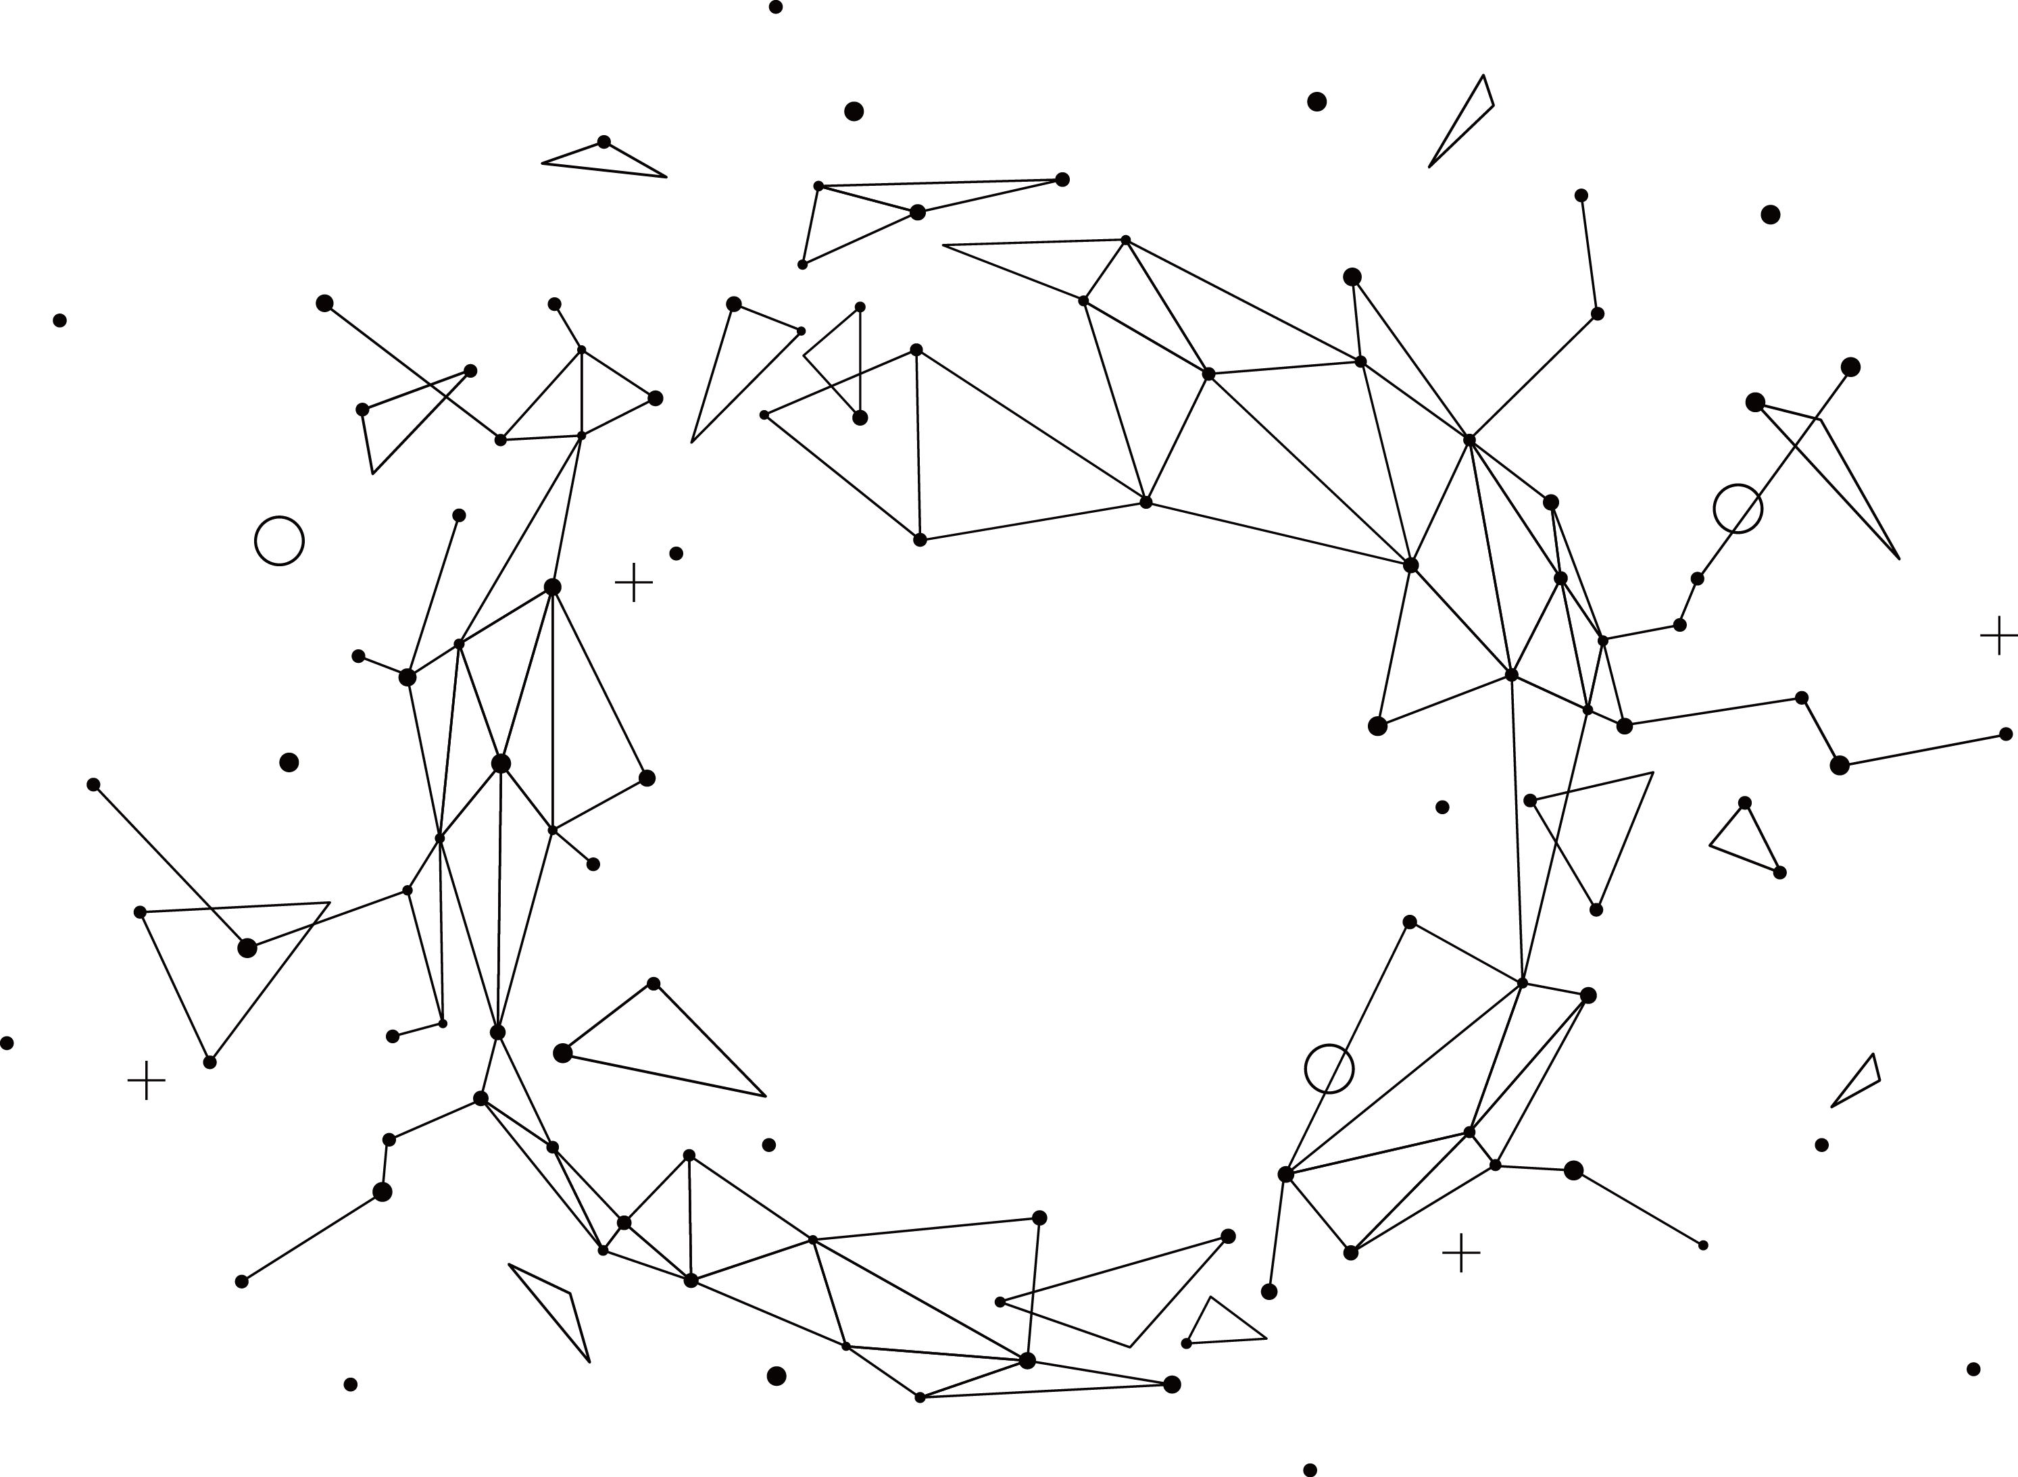
桥梁船撞监测预警
信息处理技术
指导老师： 王君杰
项目组成员：杨文滔 黄学纯 高程展
Notes:
尊敬的评委老师，下午好，我是黄学纯。我们的项目名称为《桥梁船撞监测预警信息处理技术》，项目的导师为王君杰老师。

Slide 2
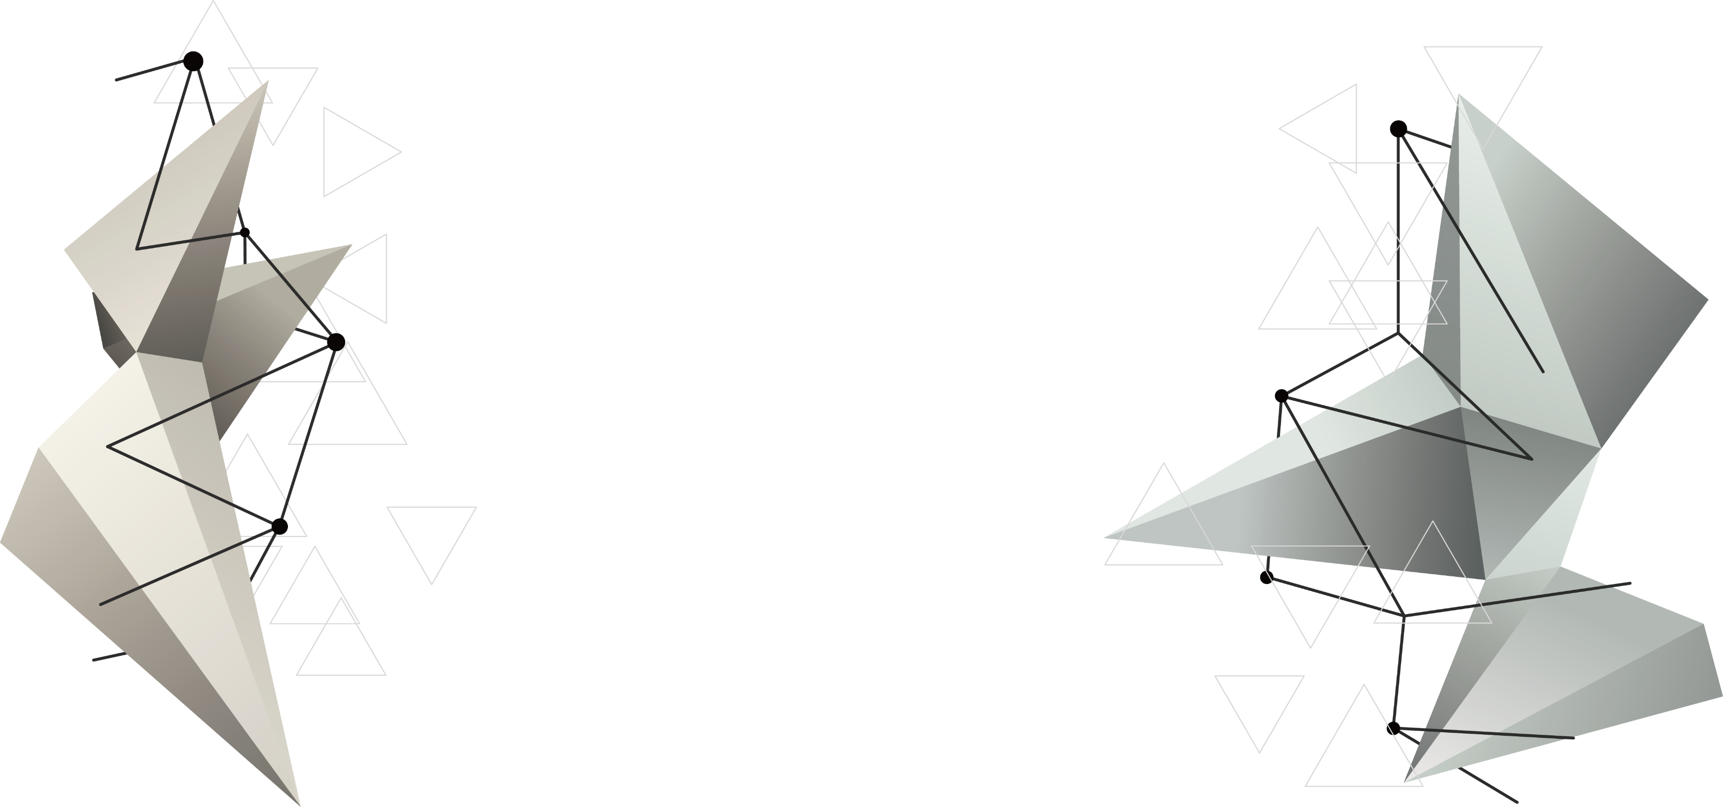
CONTENT
1、项目简介
2、成果展示
3、感悟与展望
Notes:
接下来，我将从项目简介，成果展示，感悟与展望三个方面进行陈述。

Slide 3
1
项目简介
Notes:
首先是项目简介

Slide 4
01
现状分析
桥梁船撞
船撞桥事故的发生日渐增多，船撞桥事故带来的危害和损失也越来越严重。
防撞系统
桥梁防船撞可分为被动防撞和主动防撞。
被动放撞——提高桥梁的抗力和增加缓冲装置
主动防撞——通过建立桥梁船撞预警系统
信息发布
由于技术上的原因，我国大部分中心不仅无法与现有的海事信息昔日兼容，甚至在本地局域网内都难以实现信息共享。
背景介绍
Notes:
随着交通运输业的发展，大量跨江、跨海大桥在建或建成，水域船舶交通也日渐增多，桥梁船撞事件发生量逐渐增多，为了减少船撞事故的发生，一些跨江、跨海桥梁已经开始使用桥梁船撞监测预警系统进行主动防撞，逐步取代笨拙的效益低下的被动防撞。但是目前该系统的信息发布能力还略有不足，所有信息都集中在中心，甚至在本地局域网内都难以实现信息共享，很多信息发布的操作还需要重复性人力完成。因此，必须采用有效的技术手段来解决信息发布问题。

Slide 5
01
需求分析
在线预警报告
桥梁船撞检测预警系统发现远处船舶航行轨迹异常，可能带来威胁时，自动发布预警报告。
在线预警报告
撞后评估报告
撞后评估报告
航行异常船舶对桥梁造成威胁或与桥梁发生碰撞后，发布评估报告。
易损性评估报告
未发生船撞事故时应定期向多方人员发布不同内容易损性评估报告。
易损性评估报告
Notes:
其中系统信息的发布需求主要体现在桥梁运营过程中应对突发性船撞事件需要向外界发布在线预警报告及撞后评估报告，同时还需要经常性发布易损性评估报告。在过去，这些繁琐的工作都完全需要工程技术人员去完成。但是随着桥梁数据库的逐步建立，利用计算机技术辅助工程技术人员进行报告的撰写甚至计算机独立完成部分报告的自动化、针对化生成和发布有了可能性。

Slide 6
01
信息针对化
政府
03
01
关注桥梁损伤大致情况、人员伤亡、交通影响、经济损失等内容
04
甲方
02
关注桥梁损伤大致情况、经济损失、维修费用等内容
桥检技术人员
03
关注桥梁损伤详细情况、需要检修部分等内容
02
专业工程师
04
关注桥梁损伤详细情况、桥梁安全性详细数据等内容
Notes:
同时，各类型报告针对阅读对象的不同，报告内信息也需要作相应调整。政府、公众、甲方、桥检技术人员、专业工程师对信息的需求和权限都是不同的，比如政府关心的是桥梁损伤的宏观情况、人员伤亡、交通影响、经济损失等，而专业工程师更关心的却是桥梁具体微观的力学状况。

Slide 7




01
01
项目描述
项目描述
本项目主要研究桥梁船撞监测预警系统中预警、评估信息的自动化处理和发布技术，以提高桥梁船撞监测预警系统的反应速度及其信息发布时效性、针对性，减少人力工作。

Slide 8
01
思路转变
原思路：
将报告生成发布程序直接嵌入监测预警系统中
缺陷：
实际工程中面临情况有多样性和变化性，短时间内难以构建整套报告模板嵌入系统，同时计算机文字处理方面缺乏灵活性
新思路：
制作计算机与工程技术人员交互界面，根据实际需求、变化人为干预
Notes:
项目组在工作思路方面相对最初发生了一定转变。小组原本计划将报告生成发布程序直接嵌入监测预警系统中，但是在实践的过程中发现这一思路有如下缺陷：一是实际工程中面临情况有多样性和变化性，短时间内难以构建整套报告模板嵌入系统，同时计算机文字处理方面仍然缺乏灵活性，计算机完全自动化生成和发布所有报告并不现实。因此小组决定制作计算机与工程技术人员交互界面，让工程技术人员能根据实际需求定制模板并根据变化人为干预和监督。

Slide 9
2
成果展示
Notes:
经过一年的努力，我们有了以下的成果。

Slide 10
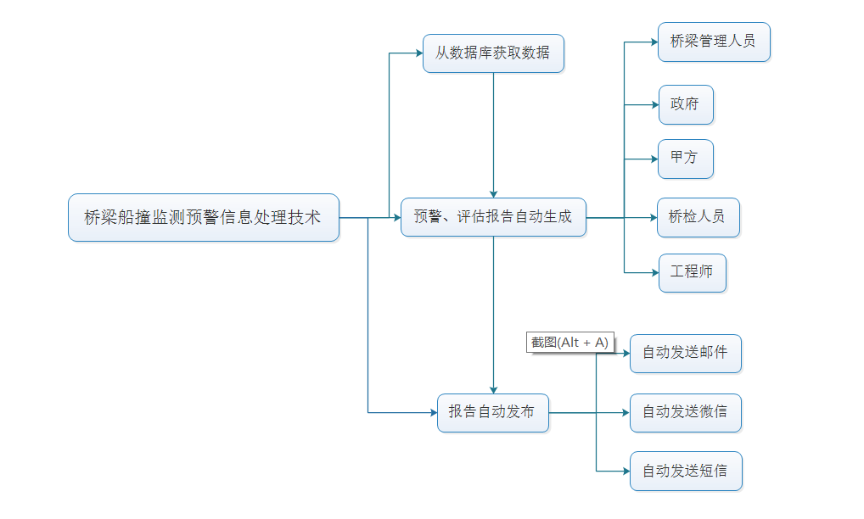
02
技术路线
Notes:
我们项目实现的路径是：首先从已存有桥梁船撞检测预警信息的数据库中提取数据，然后将数据按照一定的格式生成船撞预警报告，最后实现邮件和微信的自动发送，将信息发送给政府，工程师等指定人员。

Slide 11
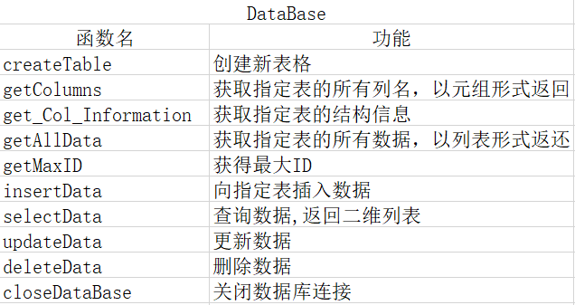
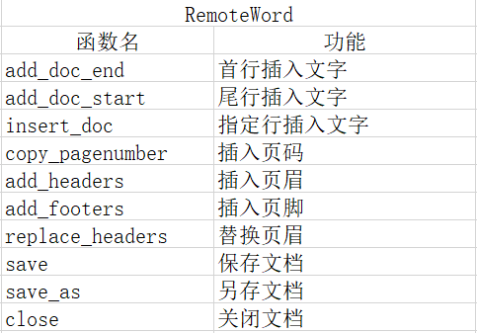
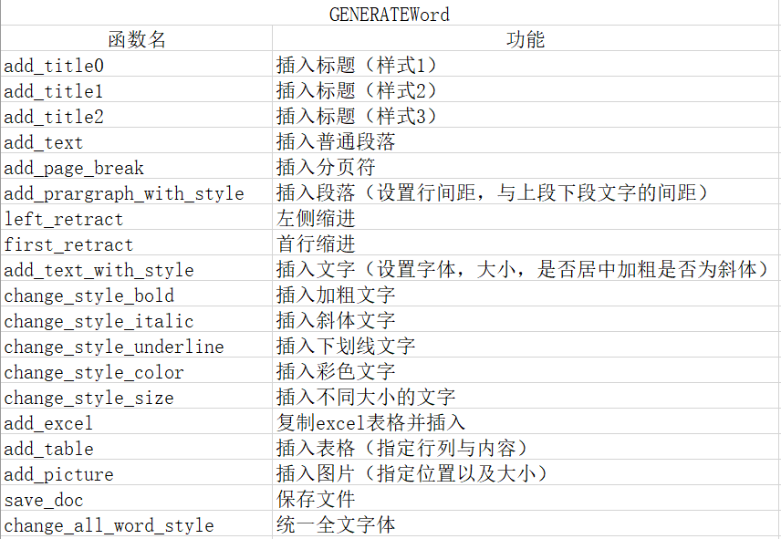
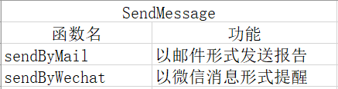
02
工作分配
杨文滔
数据库接口编写和报告模板设计
高程展
报告自动化生成相关代码的编写
黄学纯
报告自动发送代码编写和界面制作
Notes:
根据既定路线，我们分配了一下基本工作。杨文滔主要负责数据库接口编写和报告模板设计，报告自动化生成相关代码的编写主要由高程展编写，而我负责报告自动发送代码编写和界面制作这一模块。
右侧是每个人负责部分所编写的函数及其功能。数据库部分主要有查询更新更改数据以及获取表格信息等功能。生成报告则几乎囊括了所有常用的文字编写功能，编排文字，插入图片表格，设置页眉页脚等等，而我主要。。（你自己吹吧）

Slide 12
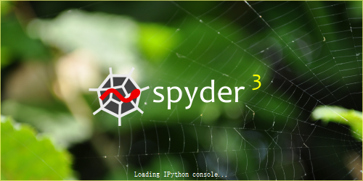
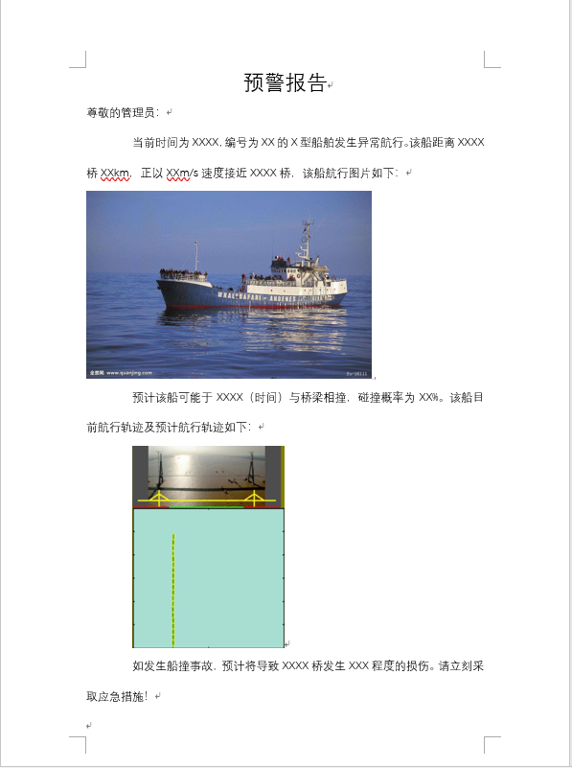
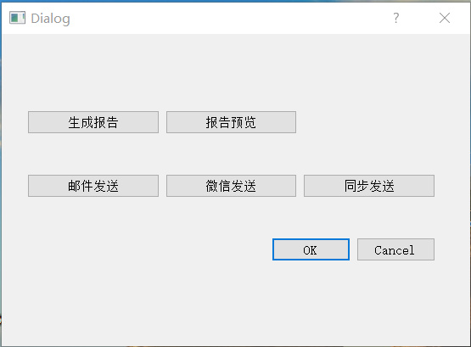
02
实现过程
课堂聆听
知识学习
实践中不断学习
课外实践
功能性
代码编写
数据库
获取数据
发送报告
生成报告
接口编写
编写
报告模板
交互界面
设计
连接
数据库
规范
预警报告
报告发送
管理
集成软件
Notes:
我们实现过程分为三个阶段。首先我们通过旁听相关编程课程以及课外自主学习积累一定的编程基础，我们所用的编译器平台是spyder。然后在第二阶段，按照之前的分工分别各自编写模块。最后统一整合:实现Spyder与数据库连接以及生成报告所需要的数据的导入,接着实现生成报告与发送报告之间的对接，最后我们设计了GUI用户界面，制作成交互式软件。

Slide 13
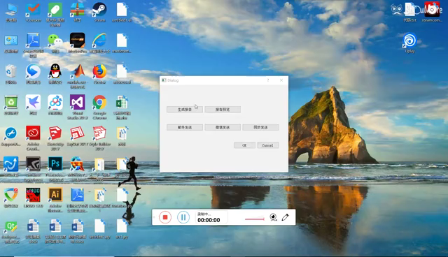
02
功能演示
Notes:
接线来我们演示一下具体的软件功能。主要是生成和发送两大块。
首先点击生成报告，可以连接数据库后自动填入所需数据，并按照模板要求生成一份docx文件。再点击报告预览，会将之前生成的docx文件转化为pdf，并调用pdf阅读器打开。
接着是发送功能，点击邮件发送可以将pdf报告发送至指定邮箱，政府部门或技术管理员等；点击微信发送则会发送消息至指定的联系人，提醒其有突发事件发生或即将发生，并查阅邮件。
同步发送则是一键一并发送微信和邮件。

Slide 14
3
感悟与展望

Slide 15
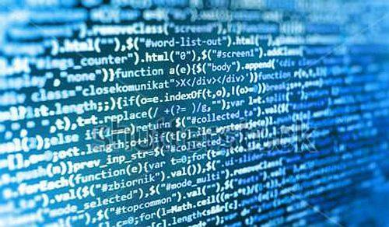

03
项目收获与感悟
逻辑
缜密的思维
代码
开源
善于利用学习已有成果
兼容
考虑周到
合作
Notes:
通过本次项目，我们有以下收获。首先项目中我们主要接触的都是代码，代码说一是一，具有很强的逻辑性，容不得半点差错，很好地培养了我们缜密细致的思维。同时，在进行项目的过程中，我们学会了善于利用和学习一些优秀的算法和已有的成果。科研就像一个滚雪球的过程，我们基于前人的成果，将这个雪球越滚越大。此外，我们还要考虑到代码的兼容性，一个只能实现单一功能的模块是没有前途的，我们需要的则是可扩展性较强的代码，这也锻炼了我们做事要考虑周全。
当然，项目中最为重要的是合作的精神。当今时代，一人单枪匹马难以成就事业，只有学会合作才能有所作为。我们的项目中虽然各部分会有分工，但都需要互相配合，协调，帮助，才能达成最终的目标。

Slide 16
03
未来展望
我们会考虑优化算法提高速度，优化数据库接口，提高适应性，并增设各类功能，制作满足行业要求的各类模板，甚至包括excel和ppt。能让用户自主选择所需要的模块并根据需求进行调整。
03
01
04
目前各行各业许多机械的相对固定的信息发布仍是由人力去完成的，比如金融行业的各类报表，工程领域各类总结报告。这都适用于我们的自动提取数据，生成报告并发送的模式，它将有十分广泛的应用前景。
02
02
Notes:
（你也可以想一想改一改）

Slide 17
感谢聆听，
.
.
.
欢迎各位老师批评指正！
Notes:
请各位评委老师批评指正！

